Slide 1
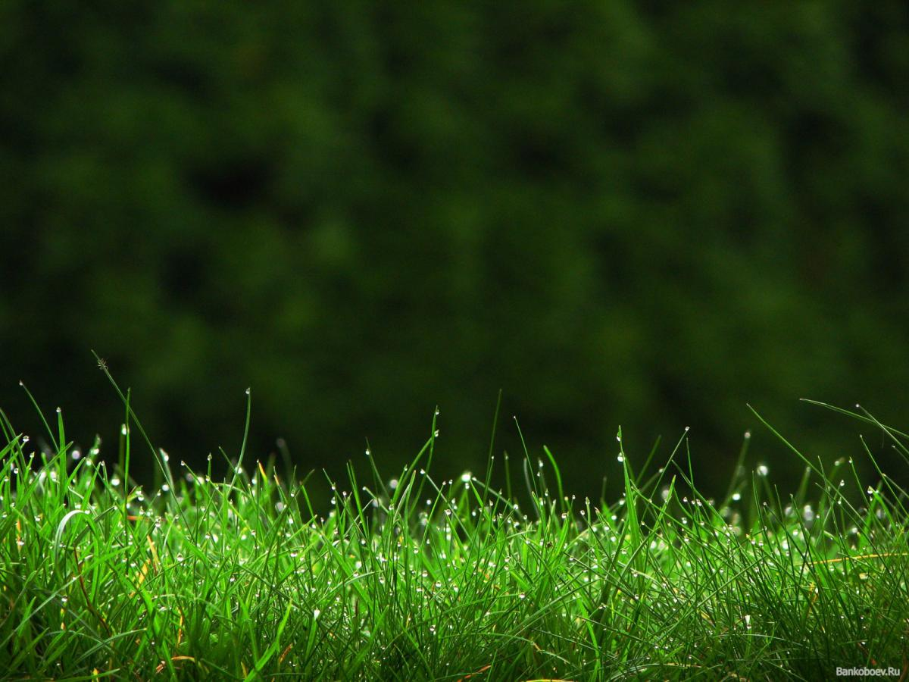
Зоологический заказник «Александровский»
Работу выполнил:
Саурин Владимир
учитель:
Роганова И.Е.

Slide 2
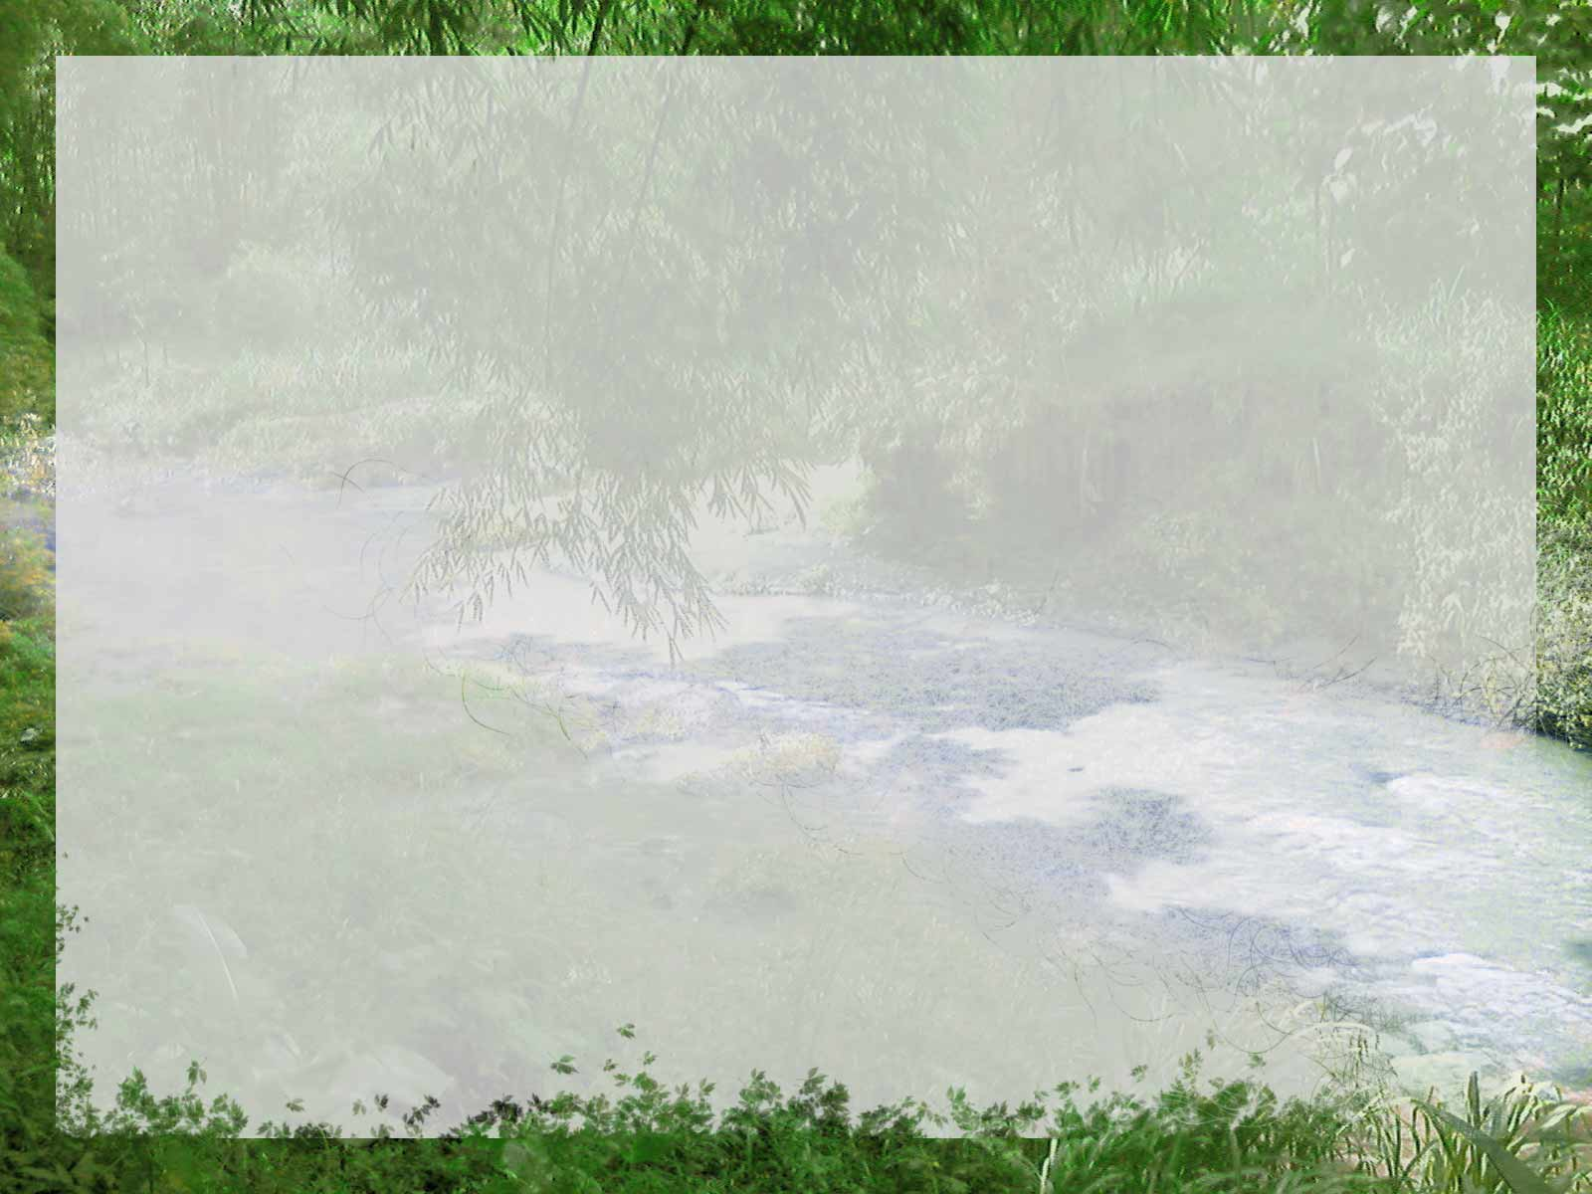
Цель исследования:
Узнать какие растения и животные находятся на территории Ставропольского края, какие из них занесены в Красную книгу.
Задачи:
Выявить причины уникальности природы родного края.
Узнать каких животных и растения нужно охранять.
Прочитать и изучить литературу по данному вопросу.
Воспитывать чувство гордости и ответственности за природу родного края.

Slide 3
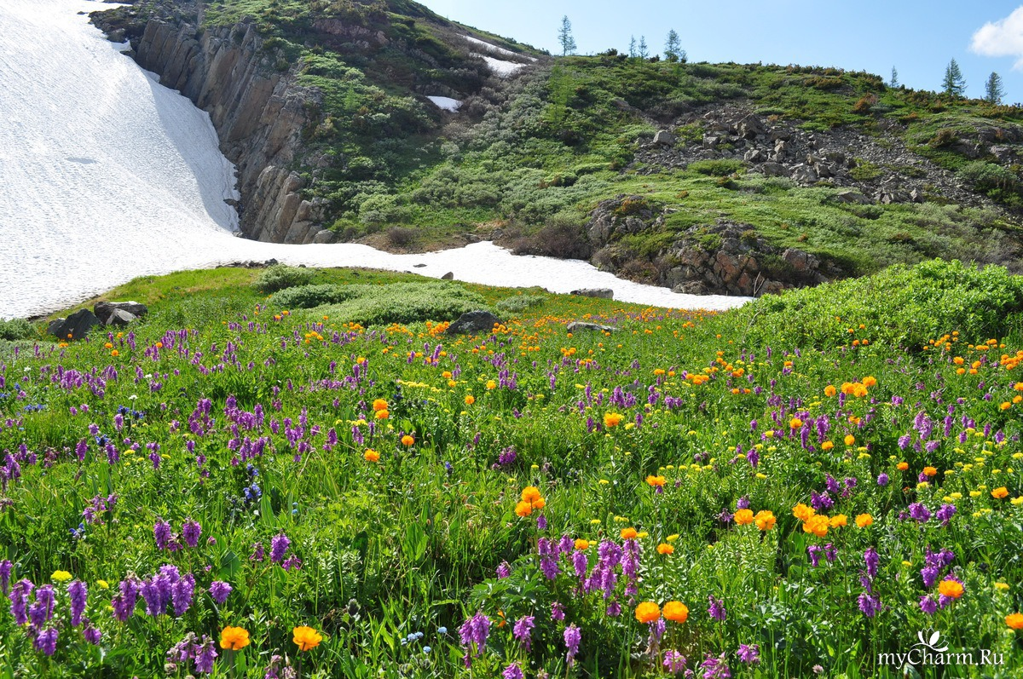
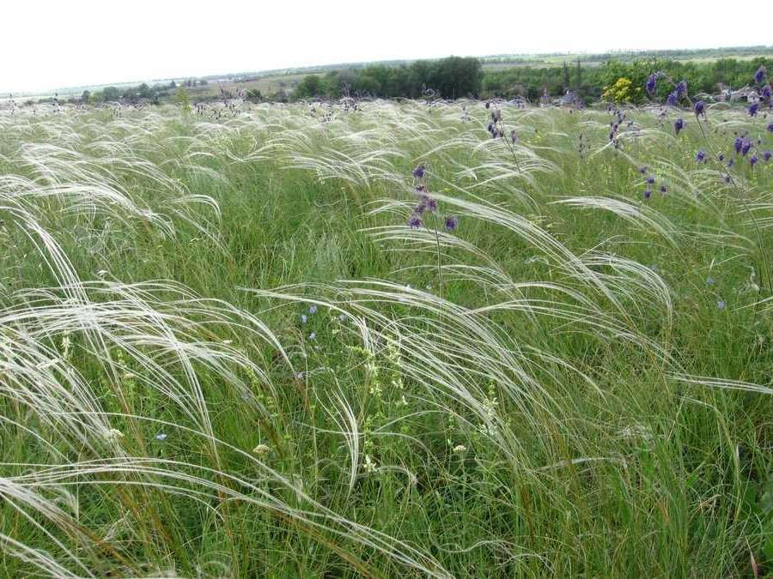
Природа Ставрополья – это уникальный дар для всех жителей нашего региона
Notes:
Современная система особо охраняемых природных территорий Ставропольского края формировалась на протяжении последних 50 лет. Начало этому было положено еще в сентябре 1961 года
Природа Ставрополья – это уникальный дар для всех жителей нашего региона. Здесь существует удивительное биологическое и ландшафтное разнообразие. А самое главное – все условия здоровой среды обитания настоящего и будущего поколений. Флора и фауна Ставрополья уникальны своим разнообразием: от высокогорных лугов до степных ковылей.

Slide 4
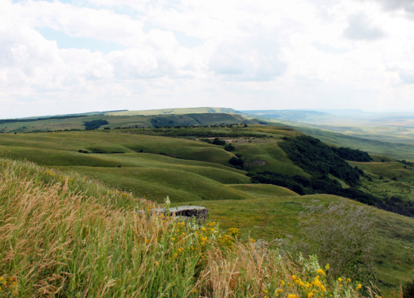

В Красную книгу Ставропольского края занесено 315 видов растений, 5 видов грибов и 188 видов животных. Всего же на территории края встречается восемь видов земноводных, 12 видов пресмыкающихся, 324 вида птиц и 89 видов млекопитающих.
Notes:
В Красную книгу Ставропольского края занесено 315 видов растений, пять видов грибов и 188 видов животных. Всего же на территории края встречается восемь видов земноводных, 12 видов пресмыкающихся, 324 вида птиц и 89 видов млекопитающих.

Slide 5
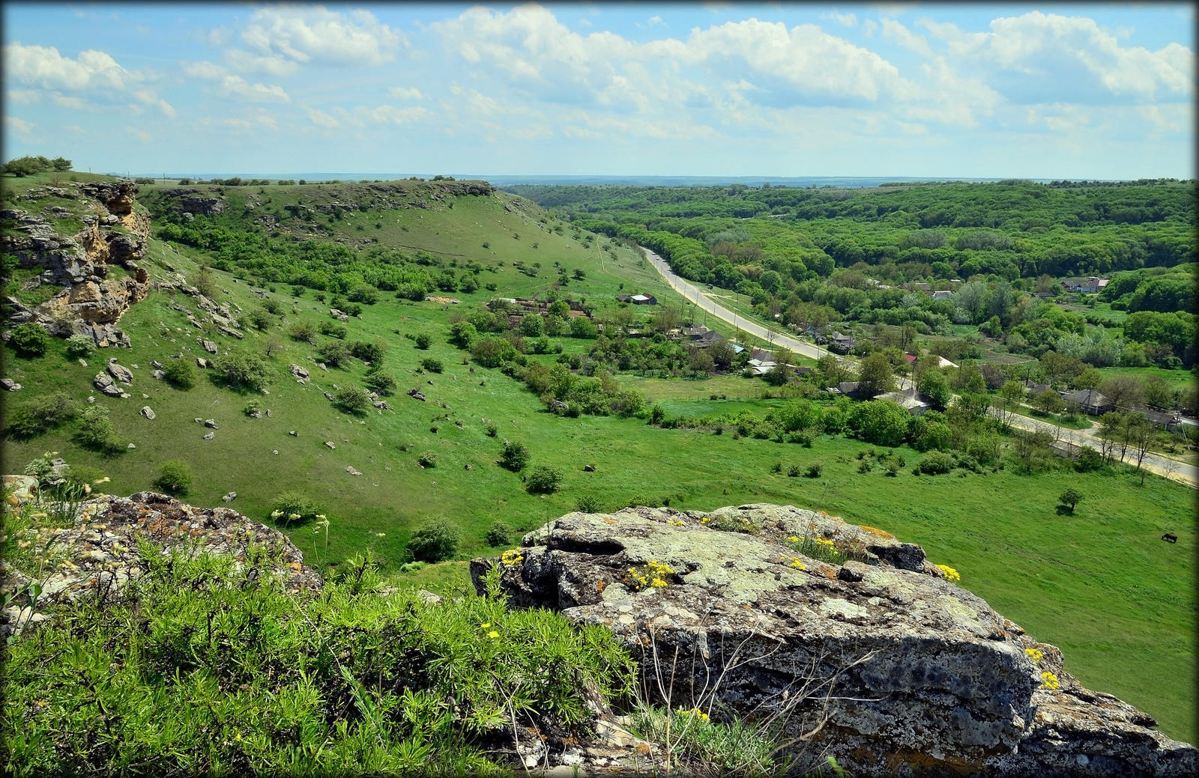
Самым большим по площади в Ставропольском крае является зоологический заказник «Александровский», расположенный на территории Александровского района. Его площадь 25000 га.
Notes:
Самым большим по площади в Ставропольском крае является зоологический заказник «Александровский», расположенный на территории Александровского и Андроповского районов. Его площадь 25000 га.

Slide 6
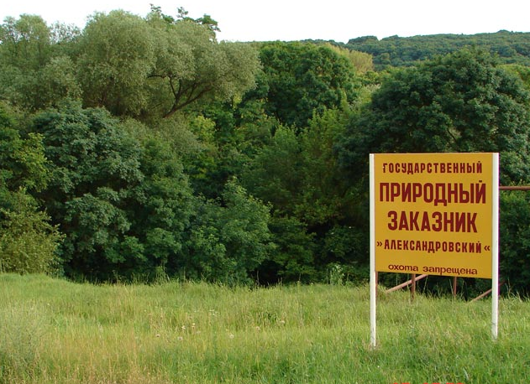
Степные участки
Массивы Томузловского леса
Массивы Круглолесского леса
Ясеневые сталинские лесополосы
Черемшино
Notes:
В состав заказника входят степные участки, массивы Томузловского и Круглолесского леса, ясеневые сталинские лесополосы, уникальная территория Черемшино, в которых произрастают редкие растения, занесенные в Красную книгу Ставропольского края.
Уникальность этого заказника состоит в том, что он создан для охраны типичной лесной и степной охотничьей фауны, а также гнездовий и мест отдыха птиц на перелете.

Slide 7
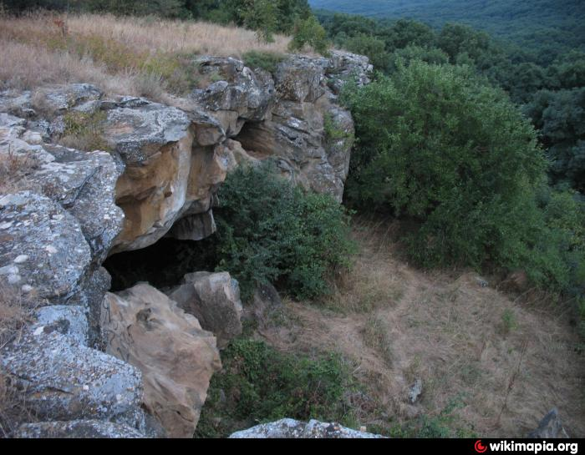
Пещеры «Каменные сараи»
Notes:
На его территории расположены удивительные замысловатые пещеры «Каменные сараи» и богатый ботанический памятник природы лес Дубовый.
Эти пещеры возникли в толще неогеновых известковых песчаников, образующих уступ длиной около 300 метров. Пещеры имеют клиновидную форму и сужаются в глубь скалы. Самая крупная из них, именуемая «Партизанской», достигает в длину 45 метров, ширина ее входа 16 метров, а высота – до трех метров. Входы загромождены обвалившимися каменными глыбами. Своеобразные потолки и стены пещер в виде прихотливых по форме барельефов изъедены подземными водами и покрыты известковыми натеками. У некоторых есть боковые ответвления. Во время Гражданской и Великой Отечественной войн пещеры использовались партизанами как убежища и склады оружия.

Slide 8
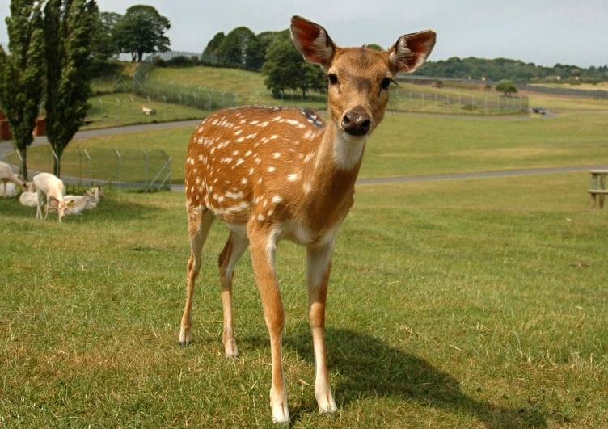
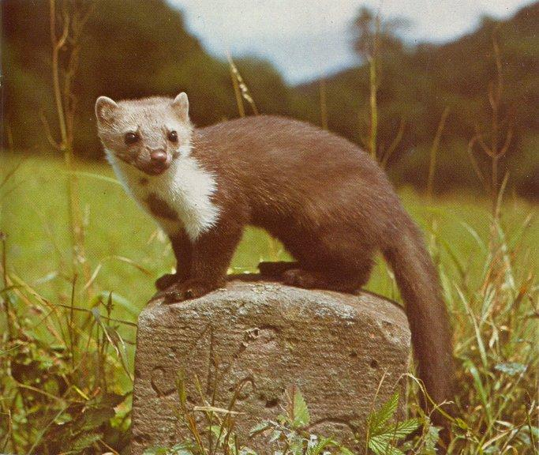
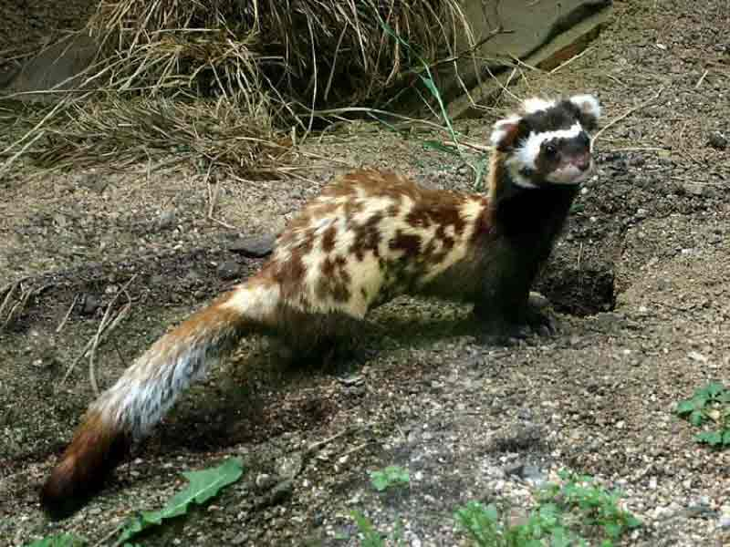
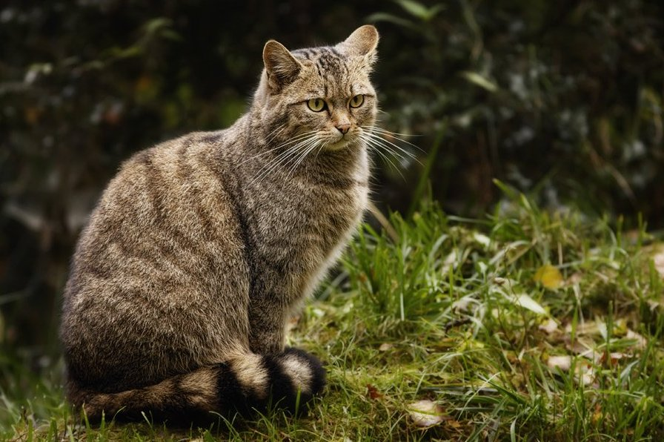
Красная книга Ставропольского края
пятнистый олень
куница каменная
хорь перевязка
лесной кот
Notes:
Цветущие луга, богатство животного мира не оставляют равнодушным никого. На территории заказника обитают пятнистые олени, хорь перевязка, кот лесной, куница каменная и многочисленные растения, занесенные в Красную книгу Ставропольского края.

Slide 9
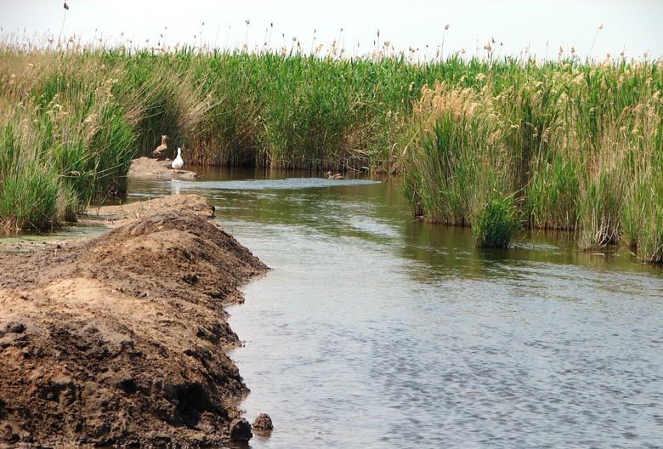
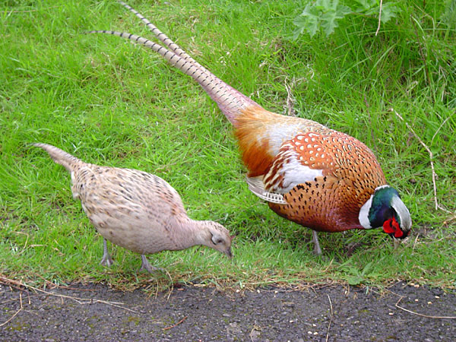
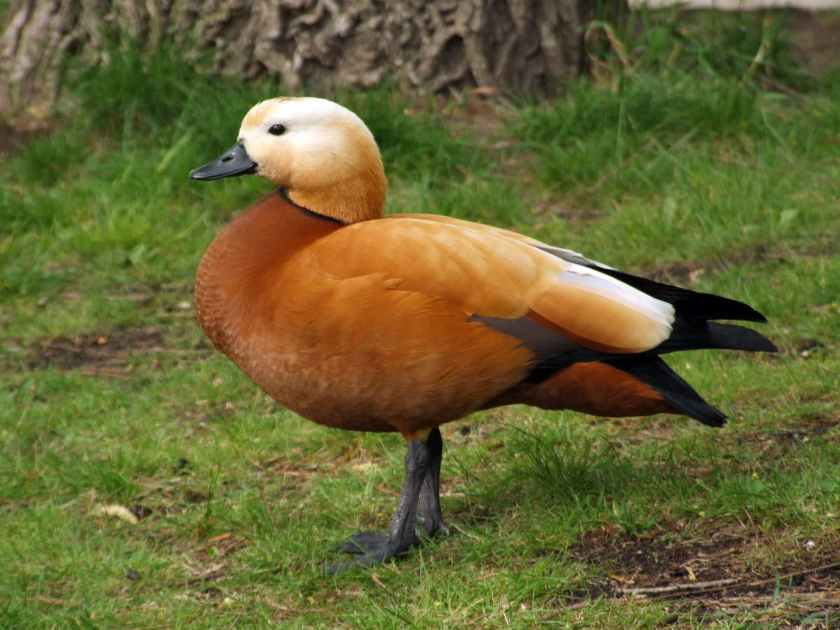
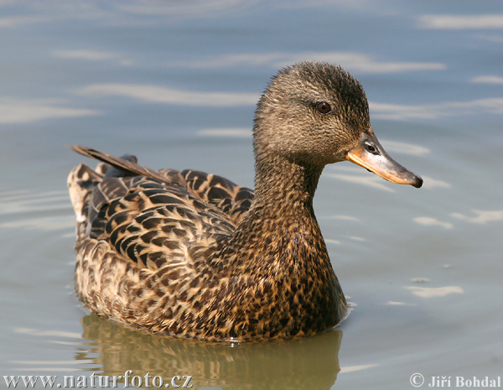
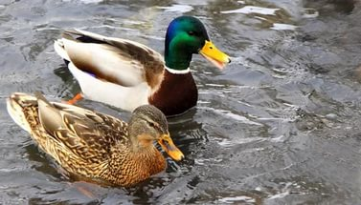
Заказник является местом гнездования птиц и отдыха на пути их миграции
фазан
огарь
серая утка
кряква
Notes:
Заказник является местом гнездования птиц и отдыха на пути их миграции, встречаются: фазан, кряква, серая утка, огарь, лебедь — шипун, чирок — свистунок, чирок — трескунок, кулик, перепел, гусь, стрепет, дикий голубь, серая куропатка.

Slide 10
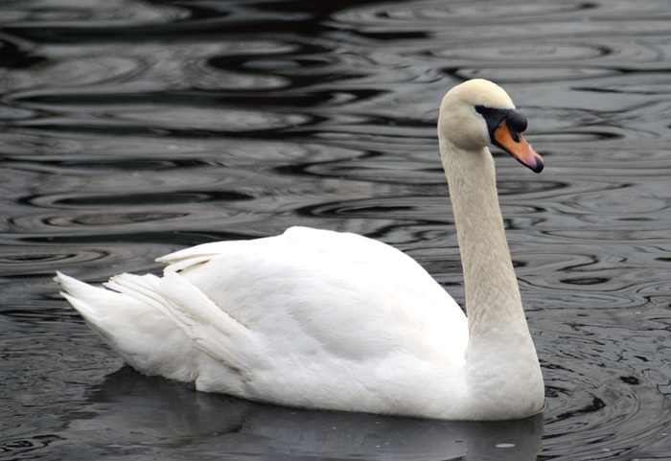
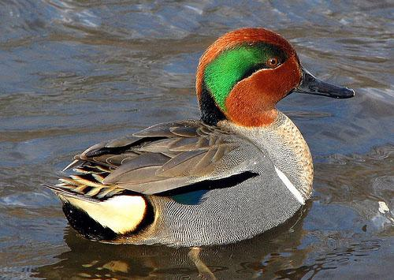
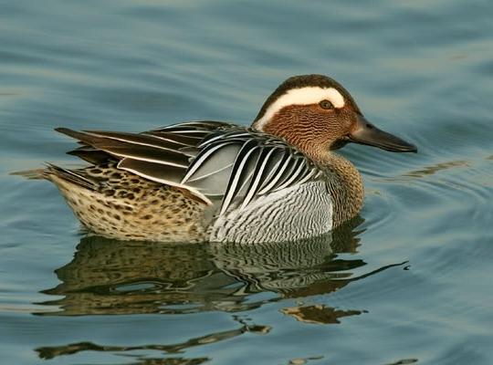
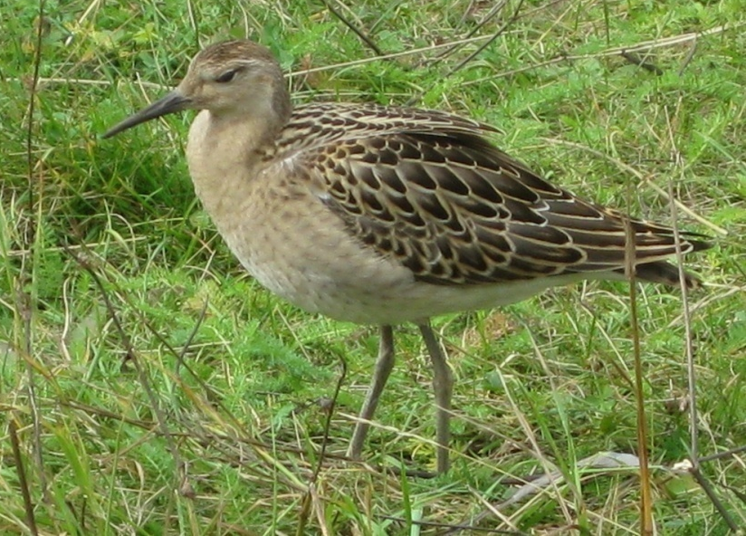
лебедь-шипун
чирок -свистунок
чирок-трескунок
кулик

Slide 11
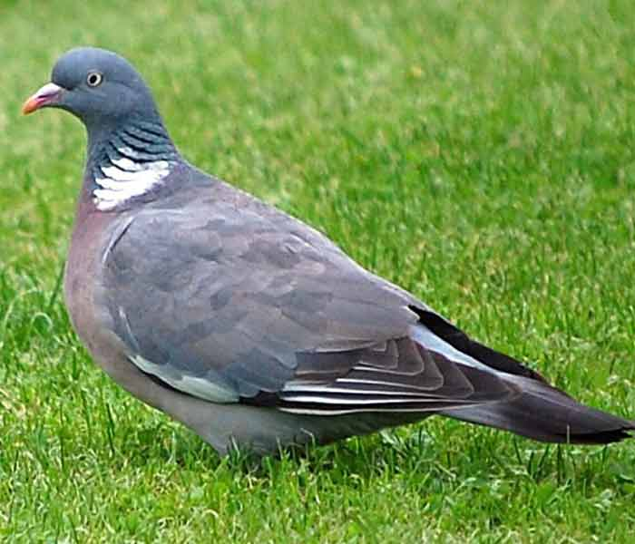
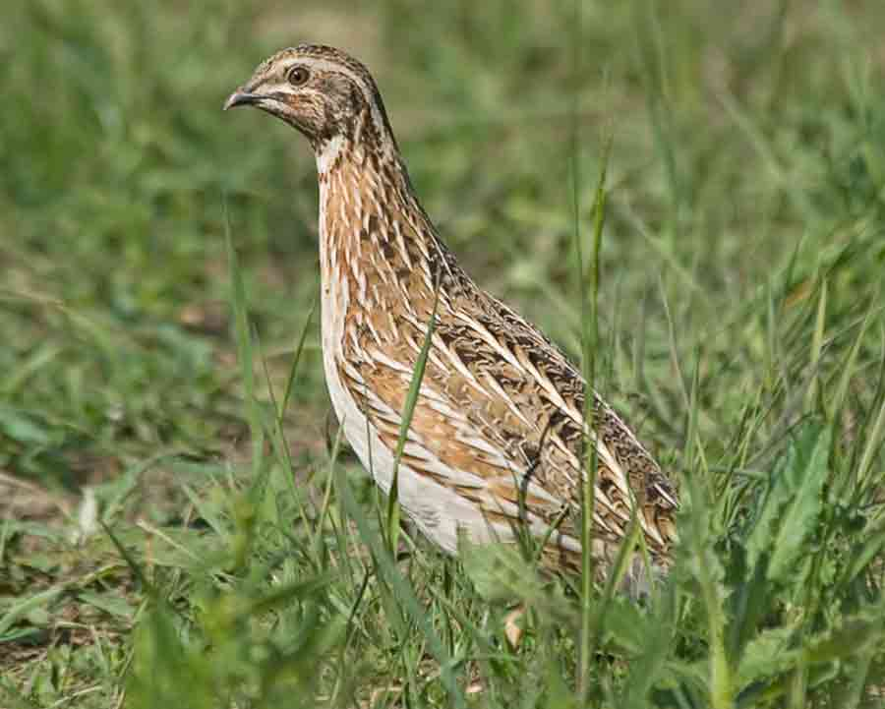
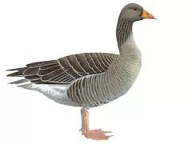
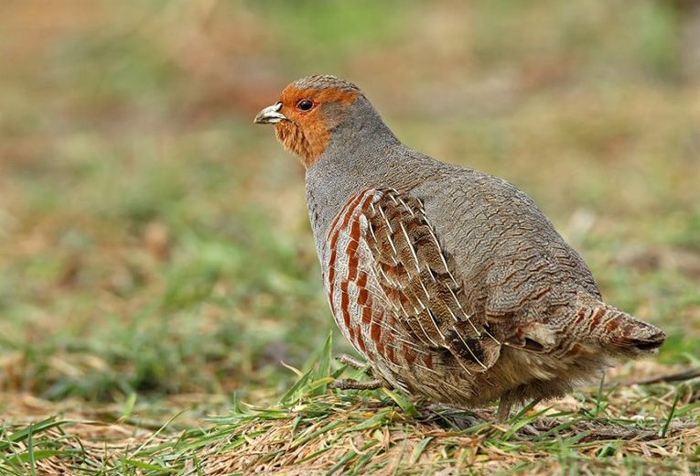
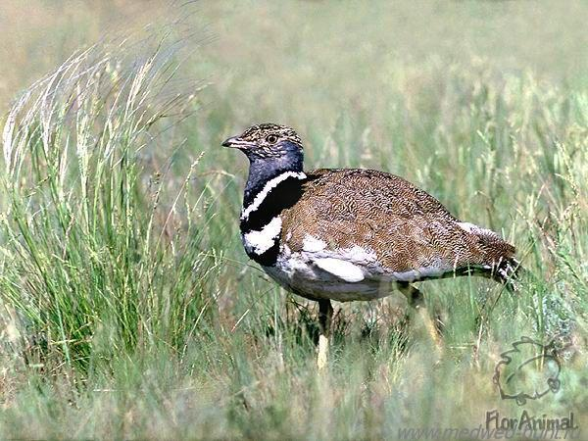
дикий голубь
гусь
перепел
серая куропатка
стрепет

Slide 12
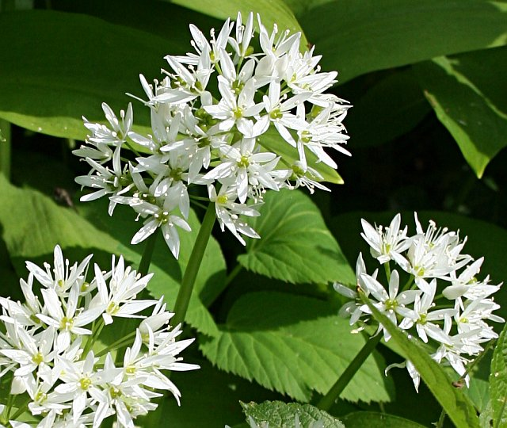
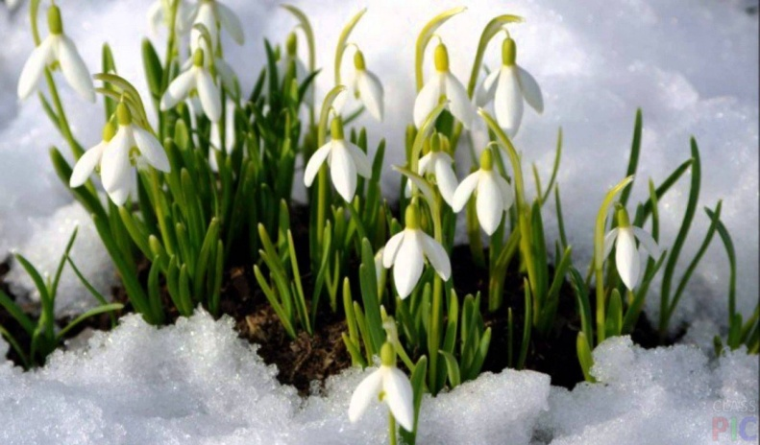
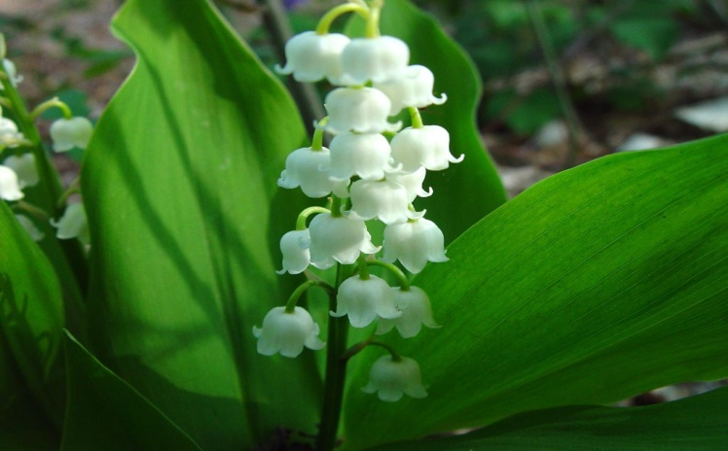
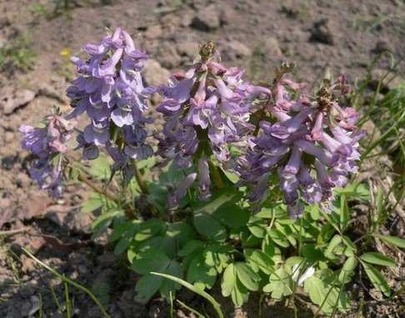
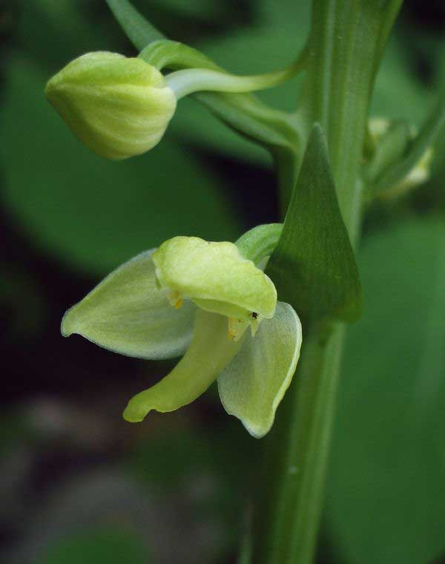
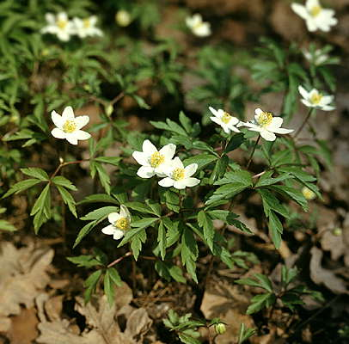
Красная книга Ставропольского края и Российской Федерации
Лук медвежий
Подснежник кавказский
Ландыш закавказский
Хохлатка кавказская
Любка зелёная
Ветреница лесная
Notes:
Флора редких и находящихся под угрозой исчезновения видов растений заказника «Александровский», достаточно разнообразна и богата. В красной книге Ставропольского края (2002) их отмечено 36 видов, из которых 15 занесены и в Красную книгу Российской Федерации. Из ставропольской флоры редких растений сугубо лесными являются: Лук медвежий, Подснежник кавказский, Ландыш закавказский, Хохлатка кавказская, Любка зеленая, Ветреница лесная, и некоторые другие.

Slide 13
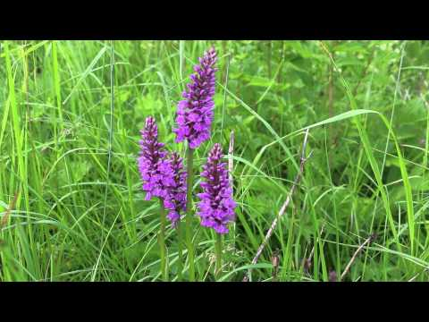
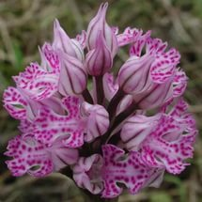
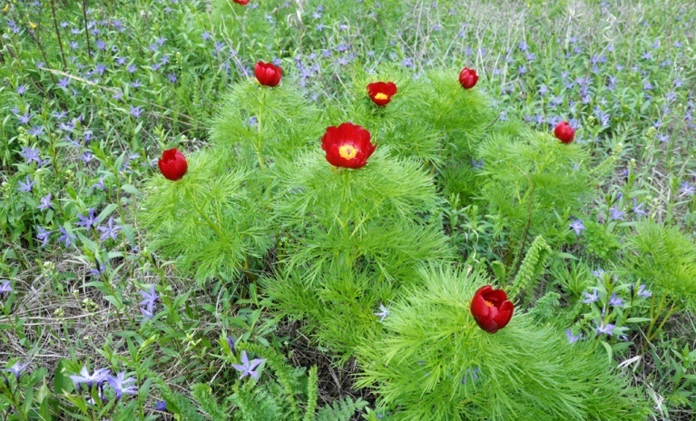
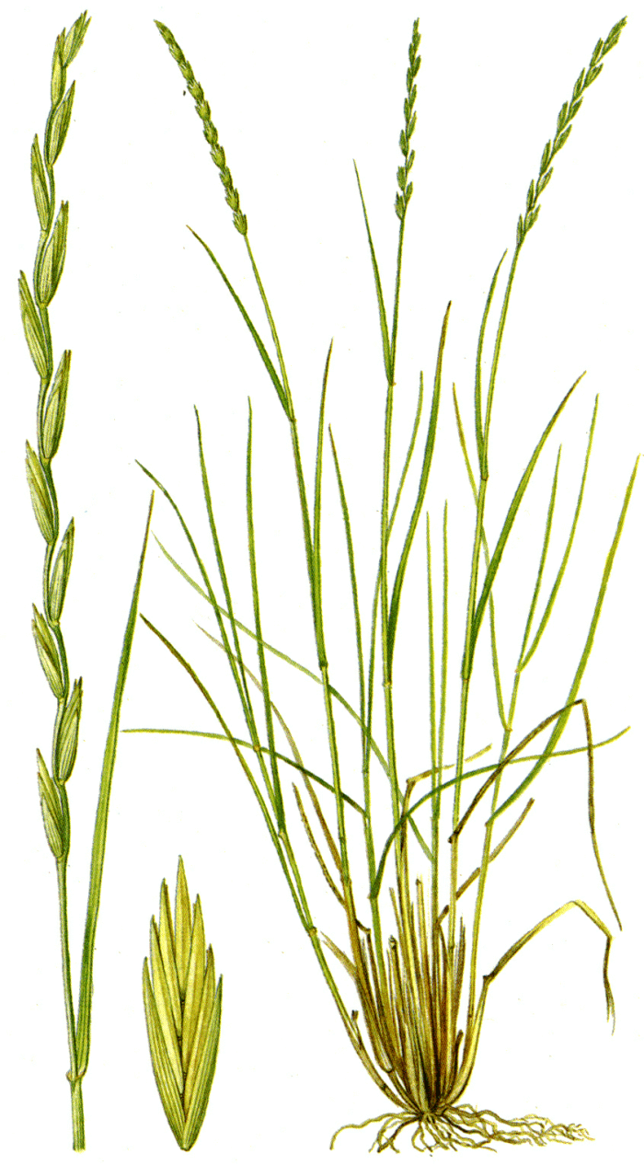
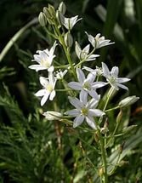
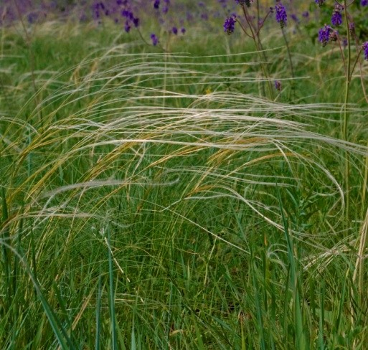
Красная книга Ставропольского края и Российской Федерации
Ятрышник раскрашенный
Ятрышник трезубчатый
Пион узколистый
Птицемлечник дугообразный
Пырей ковылелистный
Ковыль перистый
Notes:
В обе Красные книги – Ставропольскую и РФ входят также как лесные, так и степные виды: Ятрышник раскрашенный, Ятрышник трехзубчатый, Пион узколистный, Птицемлечник дугообразный, Пырей ковылелистный, ковыль красивейший, ковыль перистый и ряд других.

Slide 14
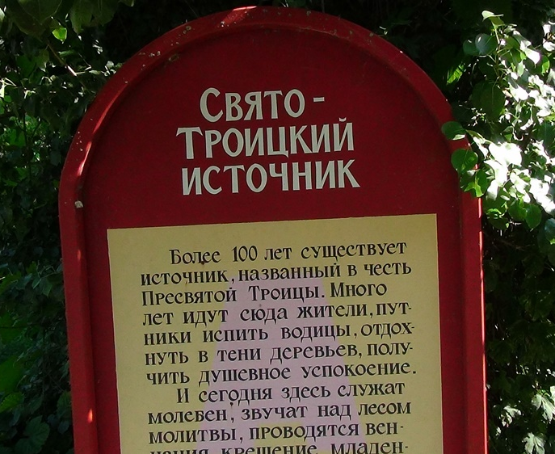
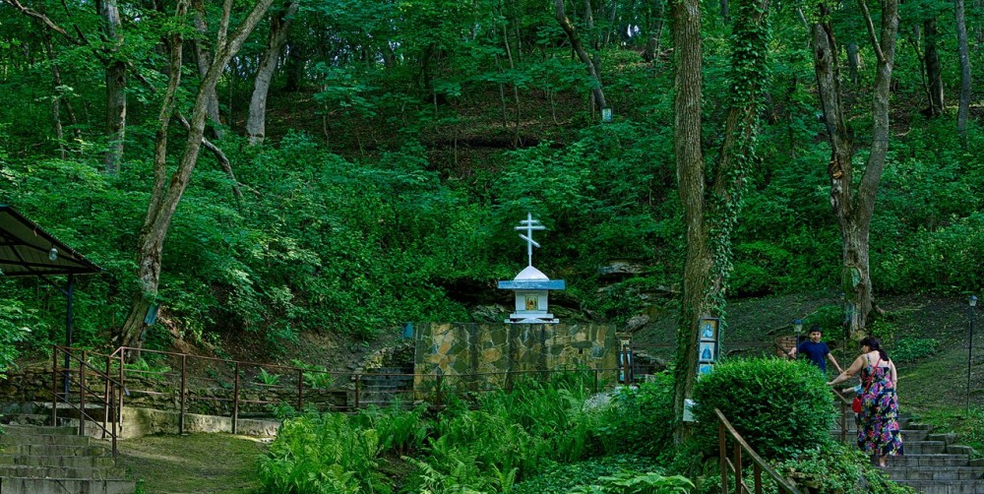
В долине удивительной по своей красоте речки Томузловки бьет из скалы источник. Это целебный источник. Местные жители утверждают, что известен он еще с 18 века. Усталые путники всегда останавливались в этом месте, а вода из источника обладает целебными свойствами и не пропадает в течение года.
Notes:
На окраине села Александровское, в живописном лесу расположен Свято-Троицкий источник, который еще называют «лесным храмом» или «храмом под открытым небом». Место действительно очень необычное, с особой атмосферой — чего стоят только православные иконы, которые развешены прямо на деревьях. Село Александровское основали в один год со Ставрополем — 1777-й. Разумеется, мощный родник в лесу был замечен поселенцами. Со временем даже начали говорить о чудодейственной силе этой родниковой воды. По традиции, воздвигли на месте лесного источника крест, освятили родник. А примерно 100 лет назад казачий атаман Тимофей Есаулов, которому земля близ родника была пожалована за хорошую службу, занялся благоустройством территории. В частности, казак построил двор-гостиницу для путников, которые держат дорогу к Кавминводам. Разумеется, святой источник пользовался популярностью и у местных и у тех, кто тут был проездом. Сегодня это место также очень популярно у местных жителей — судя по количеству замочков, тут часто играют свадьбы. Но немало и простых туристов, ведь рядом пролегает довольно оживленная трасса. Люди останавливаются кто из интереса, кто набрать водички, а кто просто отдохнуть в тени старых деревьев. После революции источник был осквернен, потом долго пребывал в запустении. В 1990-е территорию вокруг начали приводить в порядок. В данный момент с благоустройством порядок — освещение и ограждение, плиточка, чистота вокруг. Построена деревянная часовня и церковная лавка. Есть даже вот такая незамысловатая лесная мебель. Для желающих окунуться в холодную родниковую воду (ее температура +4) оборудована небольшая купель под навесом. Икона святой блаженной Ксении Петербургской — покровительницы семьи. Сам родник расположен в небольшой пещерке, под скалой. Родниковая вода течет бодро, чтобы набрать ее в бутылку имеется специальный кувшин с длинной ручкой и удобная воронка.

Slide 15

Notes:
Министерство природных ресурсов и охраны окружающей среды ставропольского края издало Приказ от 16 января 2015 года №10 «Об утверждении перечня особо охраняемых природных территорий краевого значения в ставропольском крае»

Slide 16
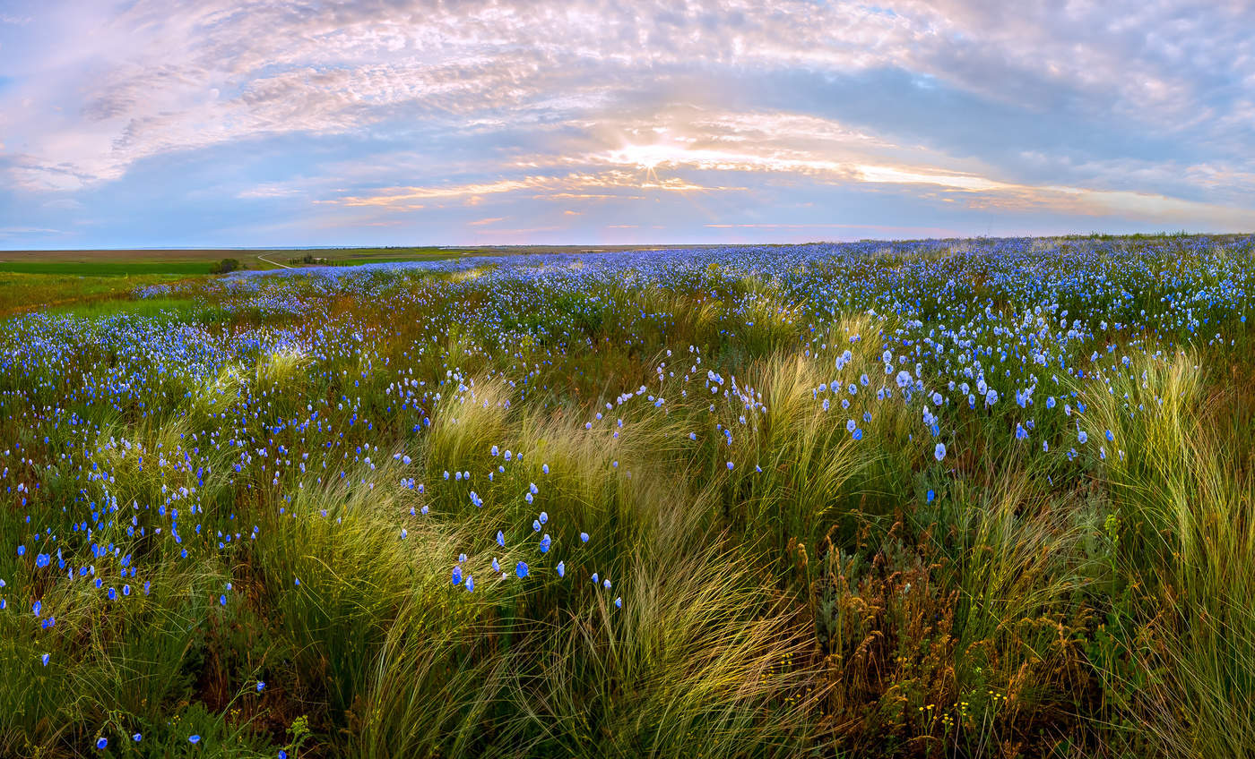
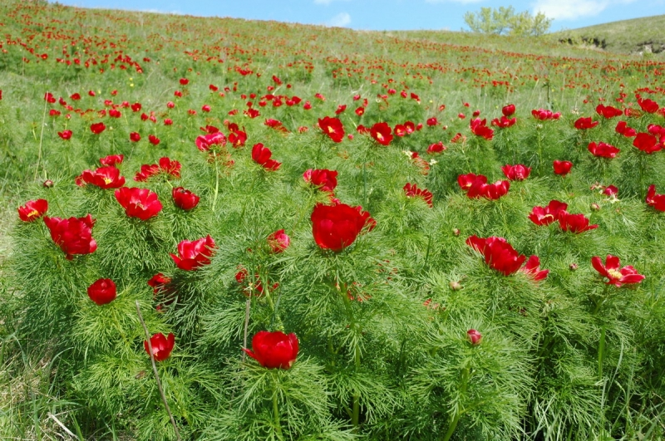
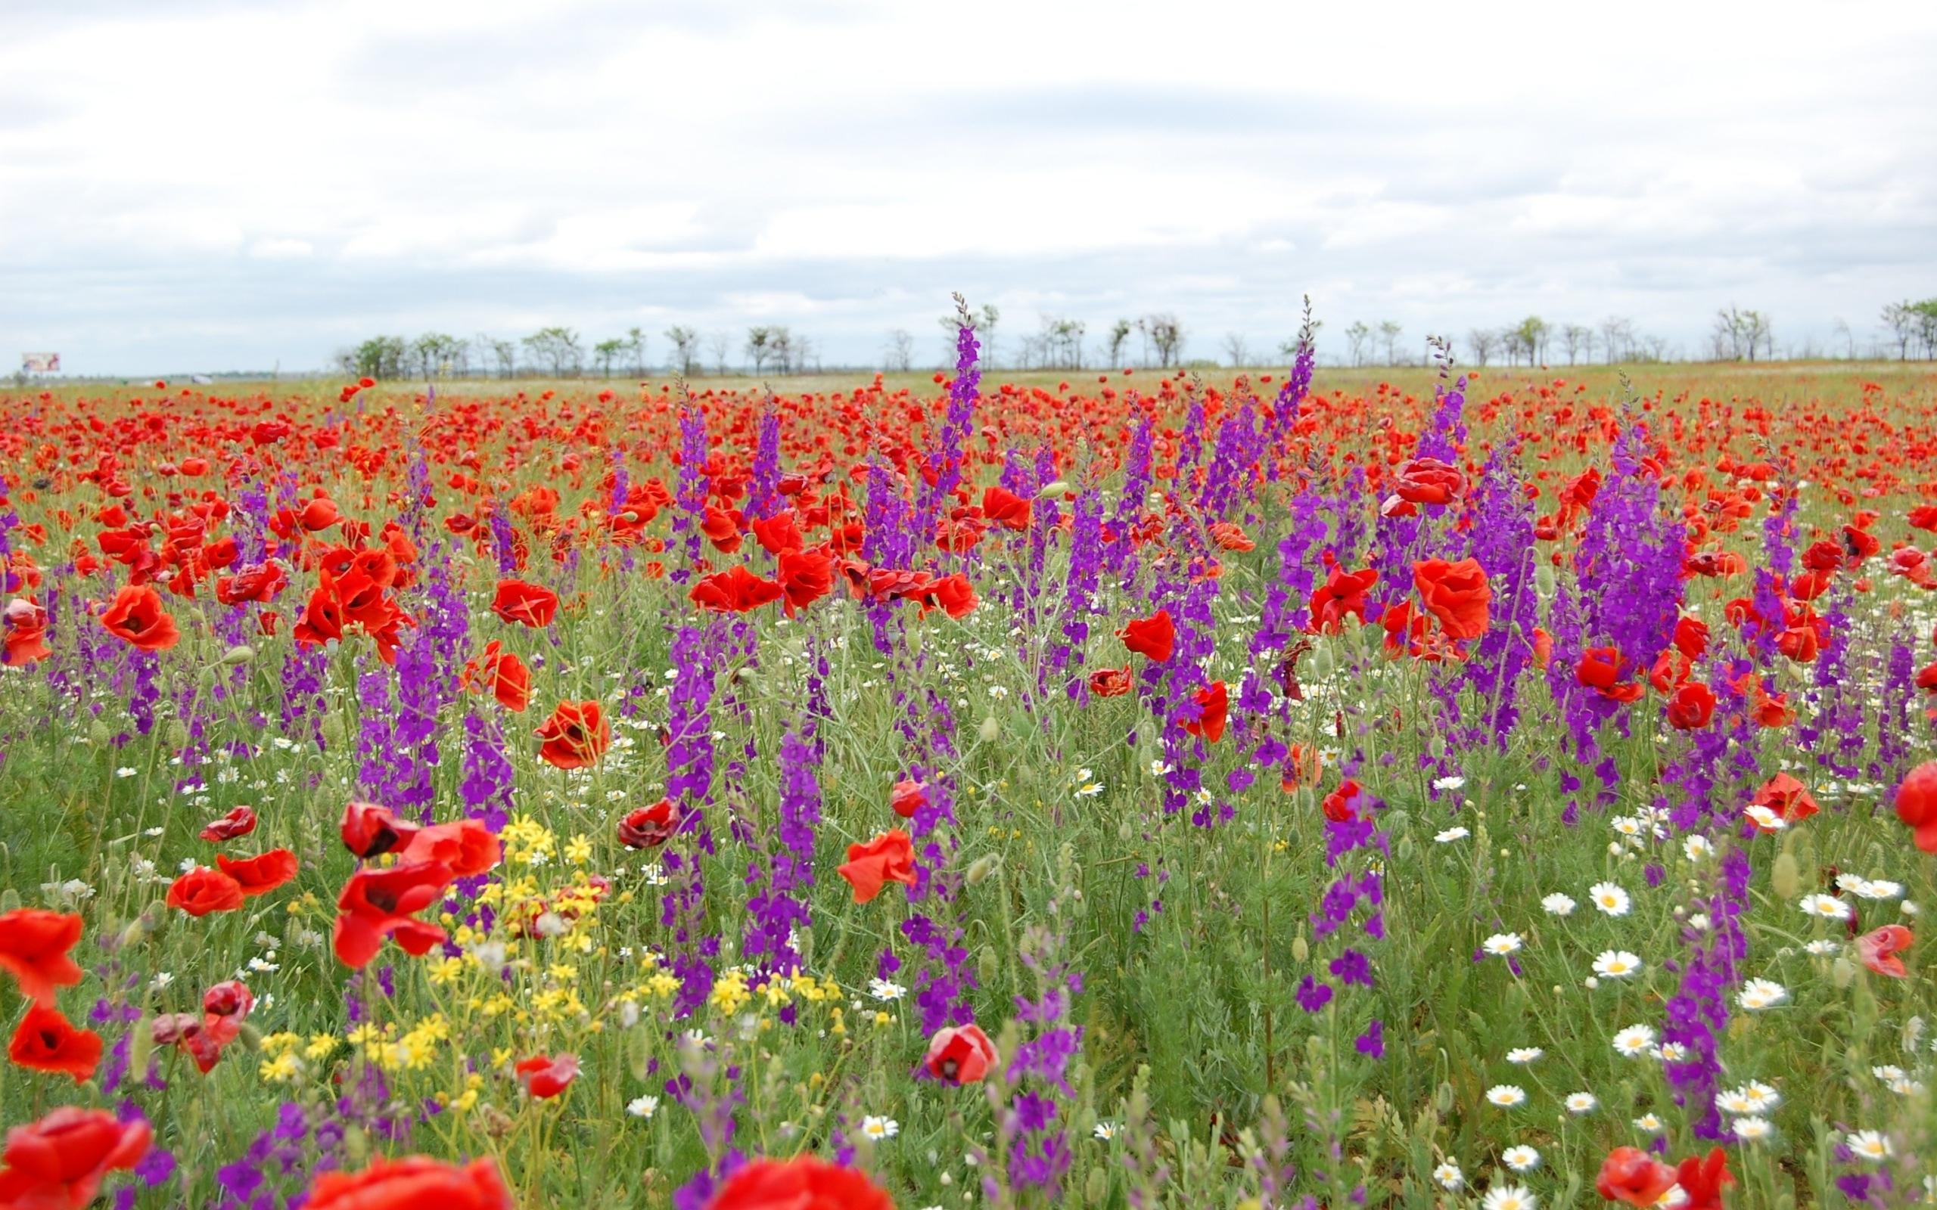
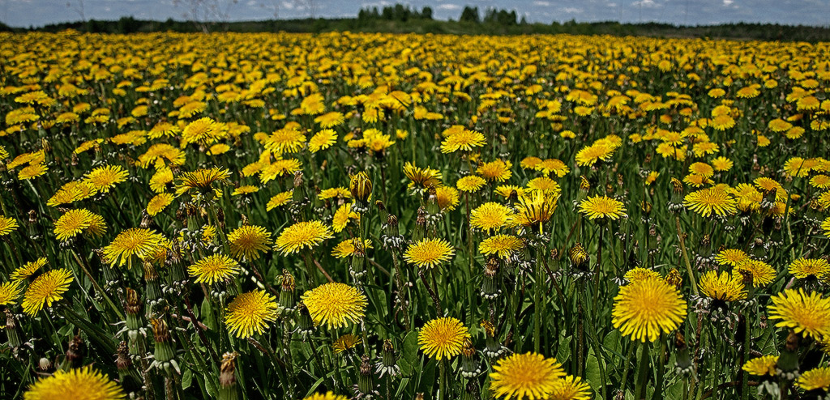
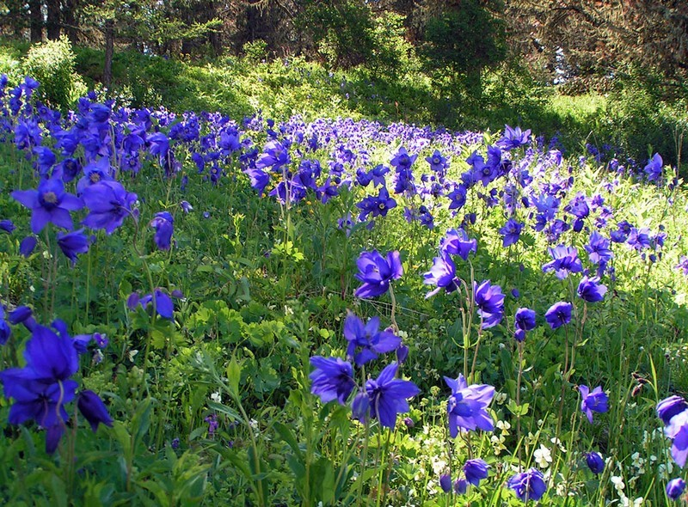
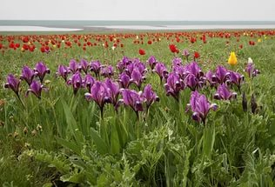
Спасибо за внимание!
Берегите природу!

Slide 17
Литература и используемые ресурсы:
Источник: https://alex-sk.ru/content/svyato-troitskiy-istochnik/

